Slide 1
СОЮЗ «ЭНЕРГОСТРОЙ»
Предквалификация работников организаций СОЮЗ «ЭНЕРГОСТРОЙ»
На соответствие требованиям №372-ФЗ

Slide 2
ПРЕДКВАЛИФИКАЦИЯ СПЕЦИАЛИСТОВ
С 01.07.2017 г. прекращают действие Свидетельства о допуске к работам на строительство, но одновременно вводятся в действие статьи 55.5 и 55.5-1 Градостроительного кодекса РФ, устанавливающие новые квалификационные требования к руководителям и отдельным категориям работников строительных компаний, соблюдение которых является обязательным условием членства в СРО:
руководители организации должны иметь профильное строительное образование, а специалисты по организации строительства должны быть до 01 июля 2017 года включены в Национальный реестр специалистов Ассоциации «НОСТРОЙ».
В целях обеспечения соответствия работников организаций минимальным законодательным требованиям, в период с 01.12.16 г. по 30.01.17 г. СОЮЗ «ЭНЕРГОСТРОЙ» проводит предквалификацию организаций, то есть предварительное подтверждение соответствия работников организации квалификационным требованиям Федерального закона №372-ФЗ на возможность включения в Национальный реестр специалистов. Национальный реестр специалистов не имеет региональной привязки, поэтому вся работа по соответствию членов СРО требованиям законодательства и включению специалистов в Национальный реестр специалистов будет проводиться исполнительным аппаратом СОЮЗА «ЭНЕРГОСТРОЙ».

Slide 3
МИНИМАЛЬНО УСТАНОВЛЕННЫЕ КВАЛИФИКАЦИОННЫЕ ТРЕБОВАНИЯ
К РАБОТНИКАМ ЧЛЕНОВ САМОРЕГУЛИРУЕМОЙ ОРГАНИЗАЦИИ
в соответствии с Федеральным законом от 03.07.2016 г. №372-ФЗ
№ | Вид требований | Содержание требований | Статья, пункт Федерального закона от 03.07.16 г. №372-ФЗ) | Документы, представляемые для подтверждения соответствия требованиям**
1 | 2 | 3 | 4 | 5
 | Требования к количественному составу заявляемых специалистов | Руководитель и не менее 2 специалистов по организации строительства по месту основной работы* | п. 6.1. п. 6.2. статьи 55.5 | Форма ТКС
2. | Требования к руководителю юридического лица | Наличие высшего образования соответствующего профиля (строительного) | п. 6.1. статьи 55.5 | Диплом о высшем образовании с приложением Диплом о дополнительном профессиональном образовании с приложением
 |  | Наличие стажа работы по специальности не менее 5 лет (в строительстве) | п. 6.1. статьи 55.5 | Выписка из трудовой книжки (или копия трудовой книжки)

Slide 4
МИНИМАЛЬНО УСТАНОВЛЕННЫЕ КВАЛИФИКАЦИОННЫЕ ТРЕБОВАНИЯ
К РАБОТНИКАМ ЧЛЕНОВ САМОРЕГУЛИРУЕМОЙ ОРГАНИЗАЦИИ
в соответствии с Федеральным законом от 03.07.2016 г. №372-ФЗ
№ | Вид требований | Содержание требований | Статья, пункт Федерального закона от 03.07.16 г. №372-ФЗ) | Документы, представляемые для подтверждения соответствия требованиям**
3. | Требования к специалистам по организации строительства (для включения в Национальный реестр специалистов) | Наличие высшего образования по профессии, специальности или направлению подготовки в области строительства |  | Диплом о высшем образовании с приложением Диплом о дополнительном профессиональном образовании с приложением
 |  | Наличие стажа работы в организациях, выполняющих строительство на инженерных должностях не менее чем 3 года | п. 6.2. ст. 55.5-1 | Выписка из трудовой книжки (или копия трудовой книжки)
 |  | Наличие общего трудового стажа в области строительства не менее чем 10 лет | п. 6.3. ст. 55.5-1 | Выписка из трудовой книжки (или копия трудовой книжки)

Slide 5
МИНИМАЛЬНО УСТАНОВЛЕННЫЕ КВАЛИФИКАЦИОННЫЕ ТРЕБОВАНИЯ
К РАБОТНИКАМ ЧЛЕНОВ САМОРЕГУЛИРУЕМОЙ ОРГАНИЗАЦИИ
в соответствии с Федеральным законом от 03.07.2016 г. №372-ФЗ
№ | Вид требований | Содержание требований | Статья, пункт Федерального закона от 03.07.16 г. №372-ФЗ) | Документы, представляемые для подтверждения соответствия требованиям**
1 | 2 | 3 | 4 | 5
4 | Общие требования к специалистам | Повышение квалификации не реже 1 раза в 5 лет | п. 6.4. ст. 55.5-1 | Удостоверение о повышении квалификации
 |  | Наличие разрешения на работу (для иностранных граждан) | п. 6.5. ст. 55.5-1 | Разрешение на работу в РФ
 |  | Отсутствие непогашенной или неснятой судимости за совершение умышленного преступления | п. 8.3. ст. 55.5-1 | Форма ТКС
 |  | Наличие у специалистов должностных обязанностей, предусмотренных частью 3 или 5 статьи 55.5-1 Градостроитель-ного кодекса РФ | п. 2.5. ст. 55.6 | Должностная инструкция

Slide 6
ФОРМА ПРЕДСТАВЛЕНИЯ ДАННЫХ

Slide 7
СОСТАВ ДОКУМЕНТОВ,
представляемых для подтверждения соответствия организаций квалификационным требованиям Федерального закона от 03.07.16 г. №372-ФЗ
Для осуществления предквалификации строительных организаций в Квалификационную комиссию СОЮЗА «ЭНЕРГОСТРОЙ» представляются документы
в срок до 12 декабря 2016 года:
Документы в отношении каждого заявляемого работника:
Диплом о высшем образовании с приложением
Диплом о профессиональной переподготовке с приложением (или справка с места учебы)
Удостоверение о повышении квалификации
Выписка из трудовой книжки за период не менее 10 лет
Документы, подтверждающие наличие у специалистов по организации строительства должностных обязанностей, предусмотренных частью 3 или 5 статьи 55.5-1 Градостроительного кодекса РФ
Для иностранных граждан – разрешение на работу в РФ
Трудовой договор или выписка из него, подтверждающие перечень должностных обязанностей (для специалистов по организации строительства)
Сводные сведения о заявляемых работниках по форме ТКС.

Slide 8
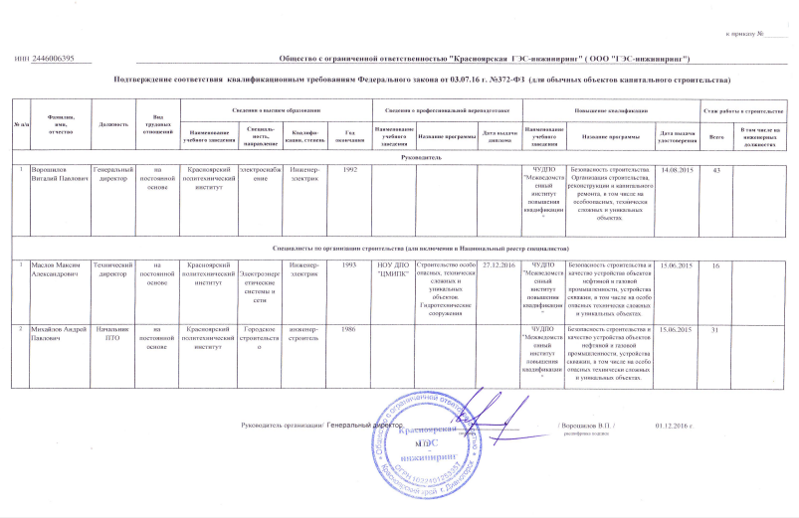

Slide 9
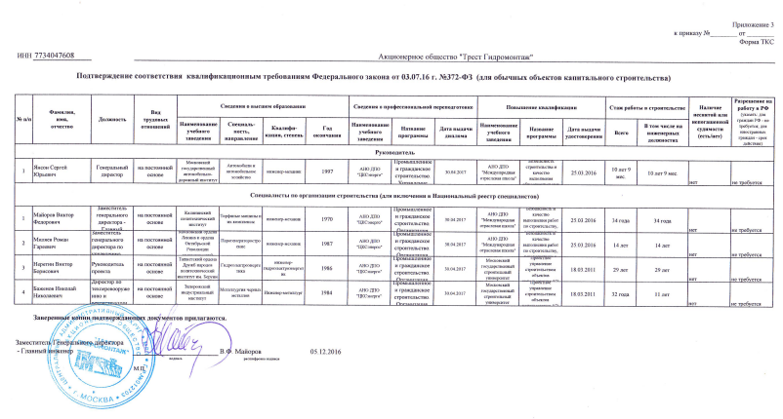

Slide 10
ПРЕДКВАЛИФИКАЦИЯ (В ЧАСТИ ПРОФИЛЬНОГО ОБРАЗОВАНИЯ)
Вариант 1
Промышленное и гражданское строительство

Slide 11
Вариант 2
Электронные вычислительные машины

Slide 12
ПРЕДКВАЛИФИКАЦИЯ (В ЧАСТИ ПРОФИЛЬНОГО ОБРАЗОВАНИЯ)
Вариант 1

Slide 13
Вариант 2
Более 5 лет с даты повышения квалификации

Slide 14
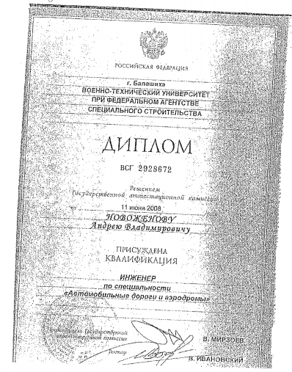
Соответствие направлений подготовки высшего профессионального образования
Письмо Минобрнауки России от 24.06.2014 № АК-1666/05 «Об установлении соответствий при утверждении новых перечней профессий, специальностей и направлений подготовки указанным в предыдущих перечнях профессий, специальностей и направлений подготовки»
Приказ Минобрнауки России от 17.02.2011 №201 «Об установлении соответствия направлений подготовки высшего профессионального образования, подтверждаемого присвоением квалификаций (степеней) «бакалавр» и «магистр», перечни которых утверждены приказом Министерства образования и науки РФ от 17.09.2009 №337, направлений подготовки (специальностей) высшего профессионального образования… перечень которых утвержден Постановлением Правительства РФ от 30.12.2009 №1136»
Автомобильные дороги и аэродромы
ОКСО 270205 «Автомобильные дороги и аэродромы» (специалитет)
Постановление №1136, Приказ №337 направление подготовки 270800 – «Строительство»

Slide 15
ПРОФЕССИОНАЛЬНАЯ ПЕРЕПОДГОТОВКА
Диплом о профессиональной переподготовке установленного образца

Slide 16
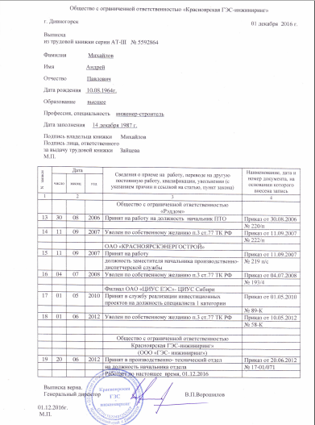
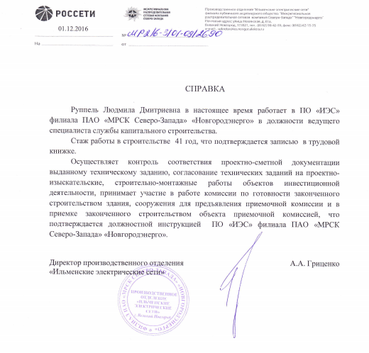
Подтверждение стажа работы в строительстве
Выписка из трудовой книжки
Подтверждение от организации

Slide 17
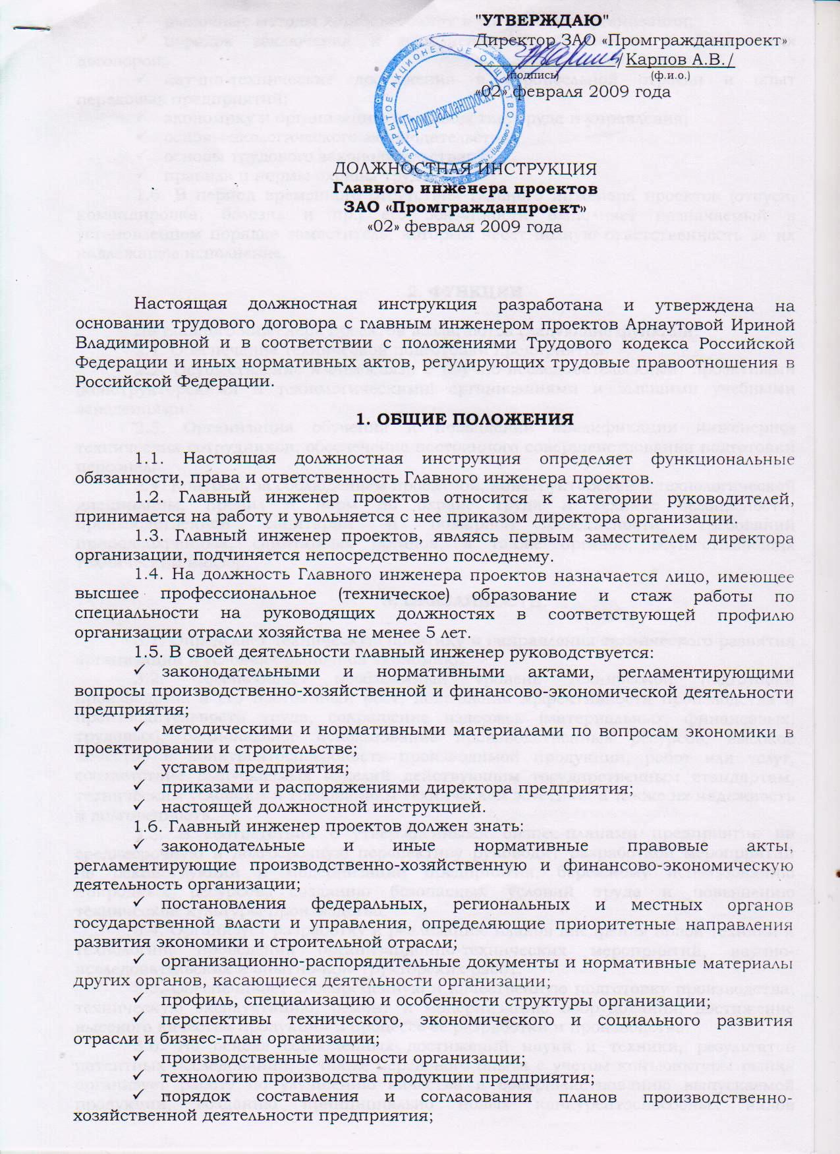
Приказ Минздравсоцразвития России от 23.04.2008 N 188 «Об утверждении Единого квалификационного справочника должностей руководителей, специалистов и служащих, раздел "Квалификационные характеристики должностей руководителей и специалистов архитектуры и градостроительной деятельности»
ПРИМЕР
Название организации: ООО «Техно»
Должность: Директор IT
Должностные обязанности:
….монтаж линий связи, монтаж оборудования сооружений связи….

